Slide 1

Oude site ‘waarnemingen.be’ verdwenen !
Hoe haal ik mijn tuindata (export excel) nu uit dit systeem ?

Slide 2
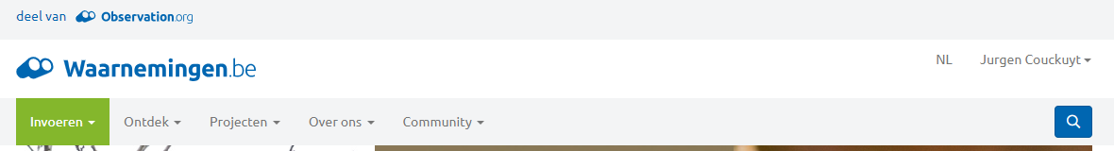
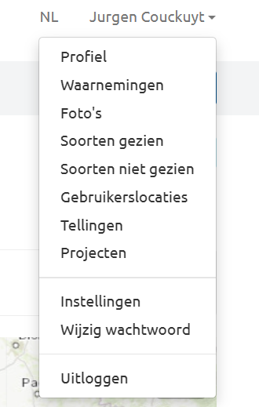
Nieuwe site waarnemingen.be
Nieuwe site waarnemingen.be

Slide 3
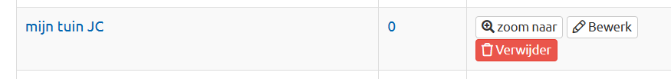
Nieuwe site waarnemingen.be
Nieuwe site waarnemingen.be

Slide 4
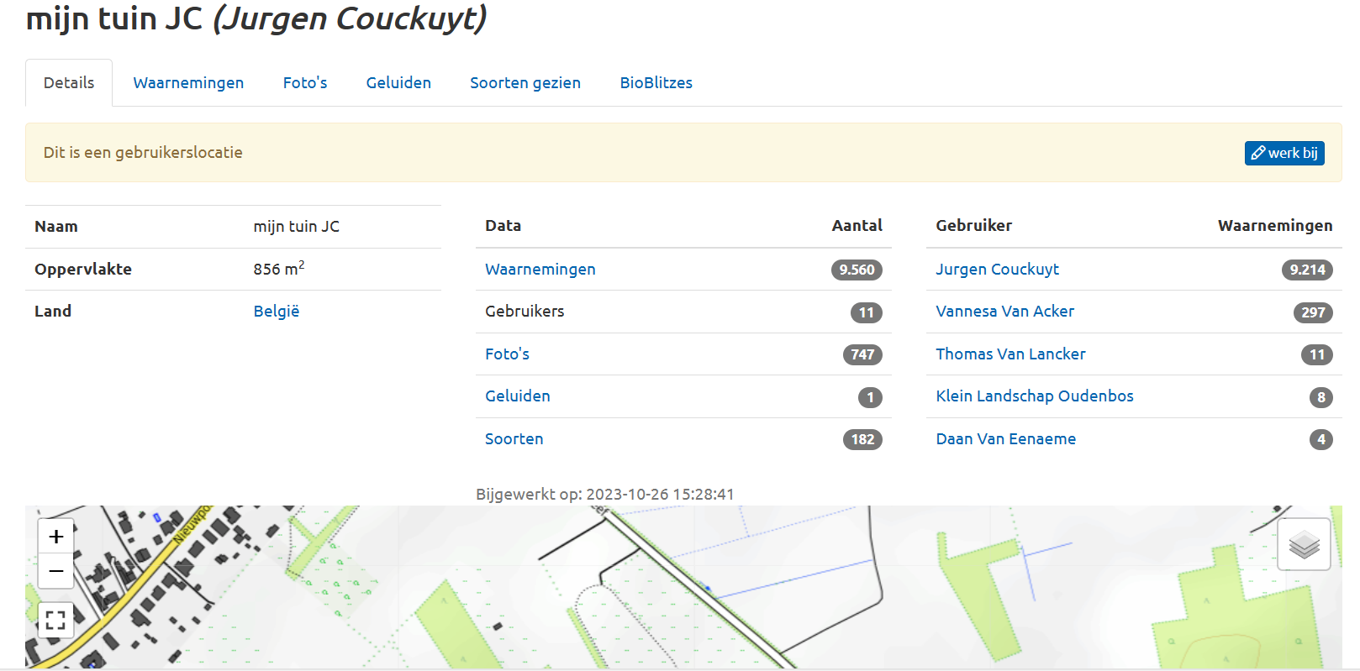
Nieuwe site waarnemingen.be

Slide 5
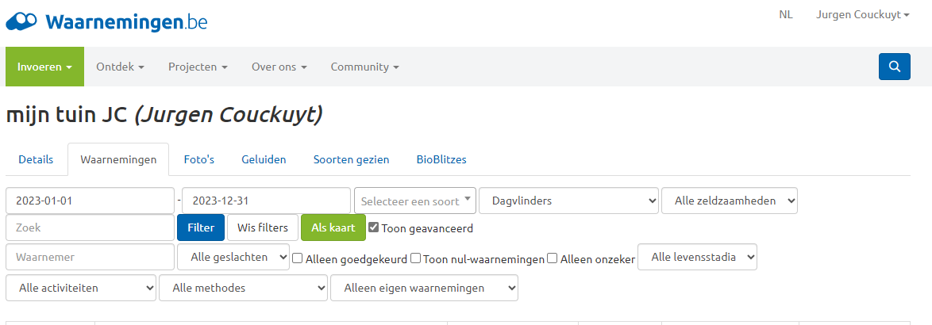
Nieuwe site waarnemingen.be

Slide 6
Nieuwe site waarnemingen.be

Slide 7
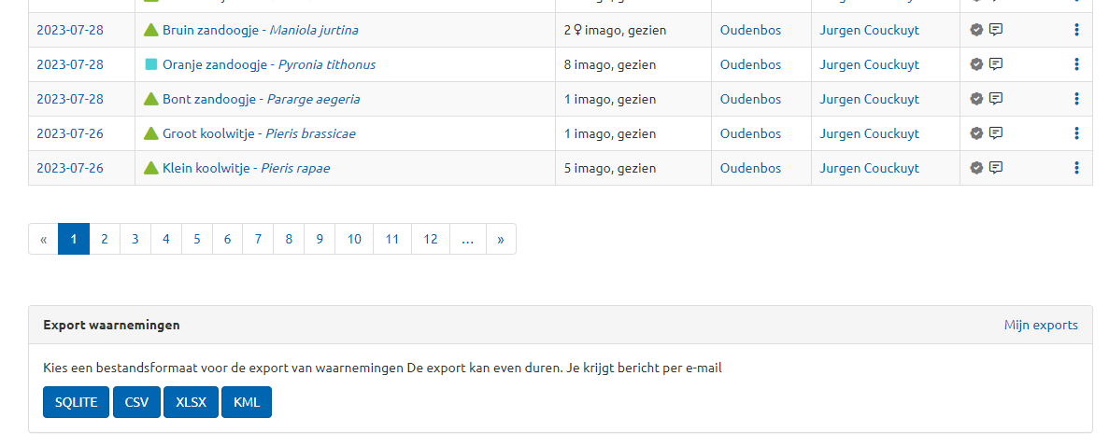
Nieuwe site waarnemingen.be

Slide 8
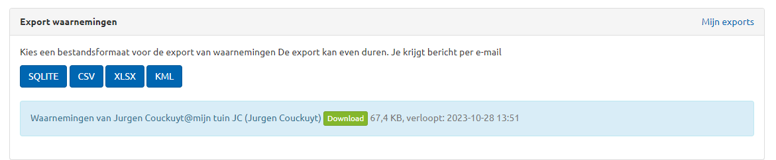
Nieuwe site waarnemingen.be

